Slide 1







Slide 2

Le pregunta el profesor al alumno,
¿Capital de España?
Y le responde el alumno,
La mayor parte, en Suiza.

Slide 3

¿Camarero, me pone un zumo de piña? ¿Natural?
De Pontevedra, pero no creo que eso importe...

Slide 4
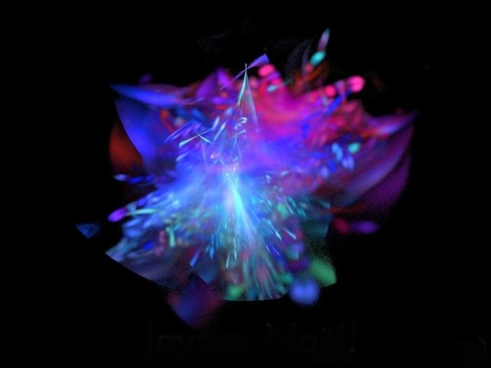
Camarero, ponga una de calamares a la rumana.
Perdón, señor, será a la romana.
Irina, cariño, dile al gilipollas éste de dónde eres

Slide 5

La aceptas como esposa en la salud, en la enfermedad, en la riqueza
y en la pobreza, hasta que la muerte os separe?
- Sí, no, sí, no, no.

Slide 6

Si la energía ni se crea ni se destruye, ¿QUÉ COJONES NOS ESTÁ
COBRANDO IBERDROLA?

Slide 7

¿Es grave, doctor?
¿Ha oído ese refrán que dice que lo que no mata engorda?
Sí.
Pues ha debido de comer alguna cosa que no engorda.

Slide 8

Hola, ¿es aquí el club de imbéciles?
Sí, pero... ¿qué hace con todo ese estiércol?
Vengo a abonarme.
Dios santo, pase, será usted el líder.

Slide 9
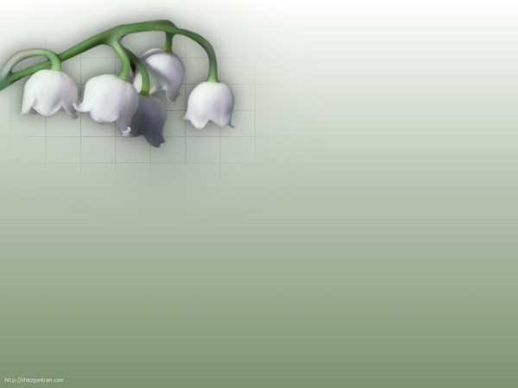
¿Me das una rebanadita de pastel? .. Pero así, súper chiquitita, que estoy a dieta.
¿Así, como las otras siete?
Sí, porfa

Slide 10

Cariño no te das cuenta pero ¡TE TENGO EN EL BOTE!
¡Deja de decir gilipolleces y REMA! ¡Subnormal!

Slide 11

Me da miedo ese deporte de las espadas.
¿Esgrima?
No, no, más bien es miedo.

Slide 12
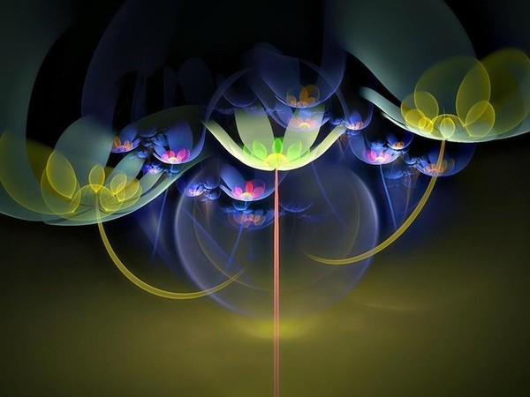
Me siento solo.
Yo también, sentarse es fácil.

Slide 13




Accede a la sección que desees desde aquí:
PPS Exclusivos
Dedicatorias | Fechas Especiales | Graciosos | Historia y arte | Lugares | Musicales
Naturaleza y Ciencias | Política | Reflexión | Religiosos | Románticos | Salud
Si deseas recibir pps periódicamente en tu correo electrónico subscríbete aquí:

